Slide 1
บทที่ 14 เคมีกับการแก้ปัญหา

Slide 2
บทนำ

Slide 3
คำถามสำคัญ
ความรู้ทางเคมีนำมาใช้ในการแก้ปัญหาในชีวิตประจำวัน การประกอบอาชีพ หรือการพัฒนานวัตกรรมได้อย่างไร
การบูรณาการความรู้ทางเคมีร่วมกับสาขาวิชาอื่น รวมทั้งทักษะกระบวนการทางวิทยาศาสตร์หรือกระบวนการออกแบบเชิงวิศวกรรมนำมาใช้ในการแก้ปัญหาได้อย่างไร
การนำเสนอผลงานหรือชิ้นงานให้ถูกต้องและน่าสนใจทำได้อย่างไร
การเข้าร่วมประชุมวิชาการมีความสำคัญและมีข้อควรปฏิบัติอย่างไร

Slide 4
จุดประสงค์การเรียนรู้
ระบุปัญหาที่เกี่ยวข้องกับความรู้ทางเคมีจากสถานการณ์ที่กำหนด
ออกแบบแนวทางการแก้ปัญหาโดยใช้ความรู้ทางเคมีและวิธีการทางวิทยาศาสตร์
ใช้วิธีการทางวิทยาศาสตร์หรือกระบวนการออกแบบเชิงวิศวกรรมและการบูรณาการความรู้ทางเคมีร่วมกับศาสตร์อื่น แก้ปัญหาสถานการณ์หรือประเด็นที่สนใจ
จัดทำรายงานการแก้ปัญหาโดยการบูรณาการความรู้
นำเสนอผลงานโดยใช้เทคโนโลยีสารสนเทศ
เข้าร่วมประชุมวิชาการในฐานะผู้ฟังหรือผู้นำเสนอผลงาน
จัดทำรายงานสรุปการประชุมวิชาการ

Slide 5


ตรวจสอบความรู้ก่อนเรียน
1. ใส่เครื่องหมาย หน้าข้อความที่ถูกต้อง และเครื่องหมาย หน้าข้อความที่ไม่ถูกต้อง
…...1.1 วิธีการทางวิทยาศาสตร์มีการใช้การทดลองเพื่อตรวจสอบสมมติฐาน
……1.2 ผลการทดลองจะต้องสอดคล้องกับสมมติฐาน
…...1.3 การเขียนสมมติฐานควรระบุตัวแปรต้นและตัวแปรตามให้ชัดเจน
......1.4 นิยามเชิงปฏิบัติการช่วยในการกำหนดวิธีและขอบเขตของการทดลอง
......1.5 การเปลี่ยนแปลงค่าของตัวแปรที่ต้องควบคุมให้คงที่ไม่มีผลต่อค่าของตัวแปรตาม

Slide 6
ตรวจสอบความรู้ก่อนเรียน
2. พิจารณาสถานการณ์ต่อไปนี้
เมื่อผสมสารละลาย A กับสารละลาย B จะมีฟองแก๊สเกิดขึ้น ในการศึกษาอัตราการเกิดแก๊สของปฏิกิริยาดังกล่าว นักเรียนคนหนึ่งได้ทำการทดลองดังนี้
ใส่สารละลาย A 0.5 mol/L ปริมาตร 5 mL ลงในหลอดทดลองที่ 1 และสารละลาย B 0.5 mol/L ปริมาตร 5 mL ลงในหลอดทดลองที่ 2
เทสารละลายในหลอดทดลองที่ 1 ลงในหลอดทดลองที่ 2 ที่อุณหภูมิห้องและวัดอัตราการเกิดแก๊ส
ทำซ้ำข้อ 1–2 แต่ก่อนผสมให้นำหลอดทดลองทั้งสองหลอดแช่ในน้ำร้อนที่อุณหภูมิ 70 ºC ประมาณ 2 นาที
ทำซ้ำข้อ 3 แต่แช่หลอดทดลองทั้งสองหลอดในน้ำเย็นที่อุณหภูมิ 10 ºC แทนน้ำร้อน
ตั้งสมมติฐาน ระบุตัวแปรต้น ตัวแปรตาม และตัวแปรที่ต้องควบคุมให้คงที่ พร้อมกำหนดนิยาม เชิงปฏิบัติการของตัวแปรตาม โดยกรอกข้อมูลในกรอบที่กำหนดให้

Slide 7
ตรวจสอบความรู้ก่อนเรียน
สมมติฐาน
...................................................................................................................................................................
...................................................................................................................................................................
...................................................................................................................................................................
ตัวแปร
ตัวแปรต้น...................................................................................................................................................
ตัวแปรตาม.................................................................................................................................................
ตัวแปรที่ต้องควบคุมให้คงที่.......................................................................................................................
...................................................................................................................................................................
...................................................................................................................................................................

Slide 8
ตรวจสอบความรู้ก่อนเรียน
นิยามเชิงปฏิบัติการของตัวแปรตาม
...................................................................................................................................................................
...................................................................................................................................................................
...................................................................................................................................................................

Slide 9


ตรวจสอบความรู้ก่อนเรียน
1. ใส่เครื่องหมาย หน้าข้อความที่ถูกต้อง และเครื่องหมาย หน้าข้อความที่ไม่ถูกต้อง
…...1.1 วิธีการทางวิทยาศาสตร์มีการใช้การทดลองเพื่อตรวจสอบสมมติฐาน
……1.2 ผลการทดลองจะต้องสอดคล้องกับสมมติฐาน
สมมติฐานเป็นการคาดคะเนผลที่อาจจะเกิดขึ้น ซึ่งผลการทดลองอาจสอดคล้อง
หรือไม่สอดคล้องกับสมมติฐานก็ได้
…...1.3 การเขียนสมมติฐานควรระบุตัวแปรต้นและตัวแปรตามให้ชัดเจน
......1.4 นิยามเชิงปฏิบัติการช่วยในการกำหนดวิธีและขอบเขตของการทดลอง

Slide 10
ตรวจสอบความรู้ก่อนเรียน
1. ใส่เครื่องหมาย หน้าข้อความที่ถูกต้อง และเครื่องหมาย หน้าข้อความที่ไม่ถูกต้อง
......1.5 การเปลี่ยนแปลงค่าของตัวแปรที่ต้องควบคุมให้คงที่ไม่มีผลต่อค่าของตัวแปรตาม
การเปลี่ยนแปลงค่าของตัวแปรที่ต้องควบคุมให้คงที่มีผลทำให้ค่าตัวแปรตามอาจ
เปลี่ยนแปลงได้

Slide 11
ตรวจสอบความรู้ก่อนเรียน
2. พิจารณาสถานการณ์ต่อไปนี้
เมื่อผสมสารละลาย A กับสารละลาย B จะมีฟองแก๊สเกิดขึ้น ในการศึกษาอัตราการเกิดแก๊สของปฏิกิริยาดังกล่าว นักเรียนคนหนึ่งได้ทำการทดลองดังนี้
ใส่สารละลาย A 0.5 mol/L ปริมาตร 5 mL ลงในหลอดทดลองที่ 1 และสารละลาย B 0.5 mol/L ปริมาตร 5 mL ลงในหลอดทดลองที่ 2
เทสารละลายในหลอดทดลองที่ 1 ลงในหลอดทดลองที่ 2 ที่อุณหภูมิห้องและวัดอัตราการเกิดแก๊ส
ทำซ้ำข้อ 1–2 แต่ก่อนผสมให้นำหลอดทดลองทั้งสองหลอดแช่ในน้ำร้อนที่อุณหภูมิ 70 ºC ประมาณ 2 นาที
ทำซ้ำข้อ 3 แต่แช่หลอดทดลองทั้งสองหลอดในน้ำเย็นที่อุณหภูมิ 10 ºC แทนน้ำร้อน
ตั้งสมมติฐาน ระบุตัวแปรต้น ตัวแปรตาม และตัวแปรที่ต้องควบคุมให้คงที่ พร้อมกำหนดนิยาม เชิงปฏิบัติการของตัวแปรตาม โดยกรอกข้อมูลในกรอบที่กำหนดให้

Slide 12
ตรวจสอบความรู้ก่อนเรียน
สมมติฐาน
...................................................................................................................................................................
...................................................................................................................................................................
...................................................................................................................................................................
ตัวแปร
ตัวแปรต้น...................................................................................................................................................
ตัวแปรตาม.................................................................................................................................................
ตัวแปรที่ต้องควบคุมให้คงที่.......................................................................................................................
...................................................................................................................................................................
...................................................................................................................................................................
อุณหภูมิของสารตั้งต้นมีผลต่ออัตราการเกิดแก๊ส หรือ
ถ้าอุณหภูมิของสารตั้งต้นมีผลต่ออัตราการเกิดแก๊ส ดังนั้นสารตั้งต้นที่มีอุณหภูมิสูงจะทำให้อัตราการเกิดแก๊สสูง
อุณหภูมิของสารตั้งต้น
อัตราการเกิดแก๊ส
ความเข้มข้นและปริมาตรของสารละลายแต่ละชนิด
ขนาดของชุดอุปกรณ์การทดลอง
ความดันขณะทำการทดลอง

Slide 13
ตรวจสอบความรู้ก่อนเรียน
นิยามเชิงปฏิบัติการของตัวแปรตาม
...................................................................................................................................................................
...................................................................................................................................................................
...................................................................................................................................................................
อัตราการเกิดแก๊ส คือ อัตราการเกิดแก๊สเฉลี่ย ซึ่งคำนวณจากปริมาตรของแก๊สที่เกิดขึ้นต่อช่วงเวลาที่กำหนด โดยปริมาตรของแก๊สวัดด้วยวิธีการแทนที่น้ำ

Slide 14
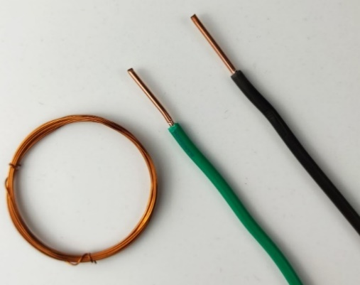
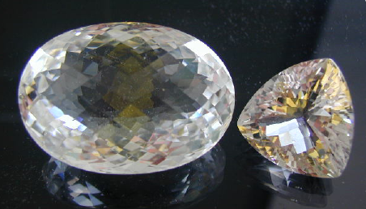
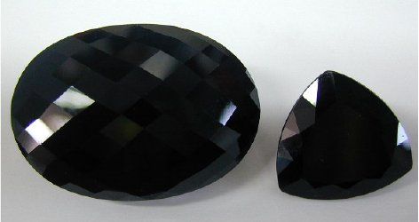
14.1 บทนำ
ความรู้เกี่ยวกับเนื้อหาวิชาเคมี สามารถนำมาประยุกต์ใช้ในการแก้ปัญหาจากสถานการณ์ ที่เกิดขึ้นในชีวิตประจำวัน การประกอบอาชีพ หรืออุตสาหกรรมได้ ดังตัวอย่าง
ความรู้เรื่องสมบัติของธาตุ
Cu
Co-60
ทองแดงเป็นโลหะที่นำไฟฟ้าดีได้ดี จึงนำมาทำเป็นสายไฟฟ้า
โคบอลต์-60 เป็นธาตุกัมมันตรังสีที่แผ่รังสีแกมมา มีการใช้ประโยชน์หลากหลาย เช่น เปลี่ยนสีอัญมณี

Slide 15
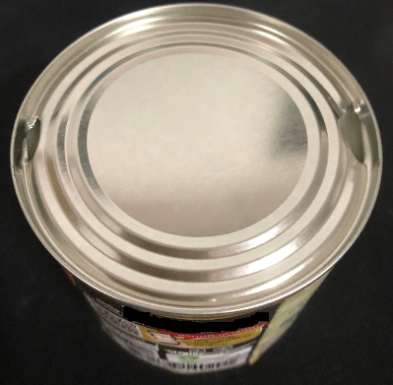
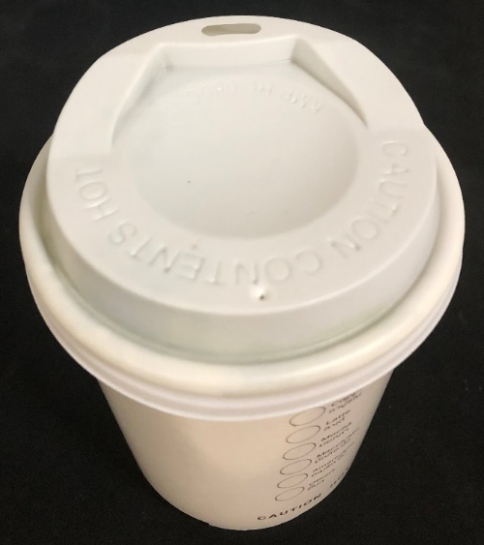
14.1 บทนำ
ความรู้เรื่องแก๊สและสมบัติของแก๊ส
การเจาะกระป๋องนมข้นหวาน 2 รู ทำให้อากาศเข้าไปแทนที่นมข้นหวานได้ จึงช่วยให้นมข้นหวานไหลได้อย่างต่อเนื่อง และเป็นหลักการเดียวกันกับการเจาะรูเล็ก ๆ ที่ฝาแก้วกาแฟ เพื่อให้กาแฟไหลจากช่องสำหรับดื่มได้อย่างต่อเนื่อง

Slide 16
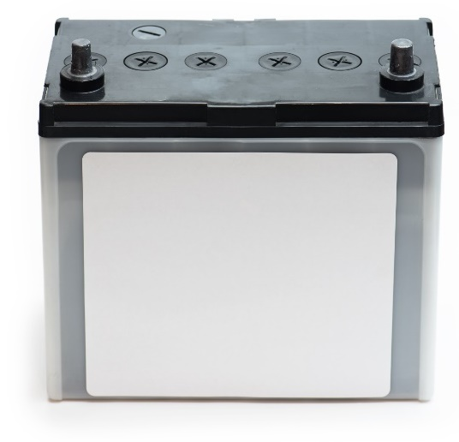
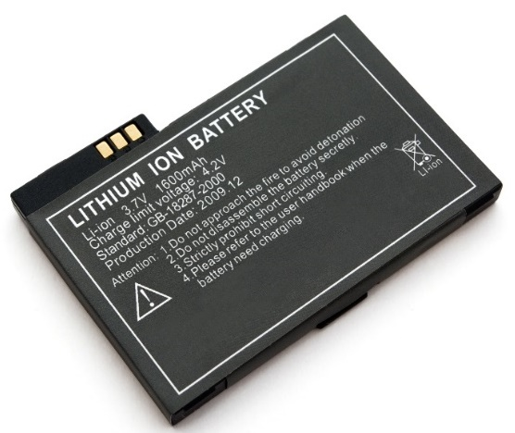
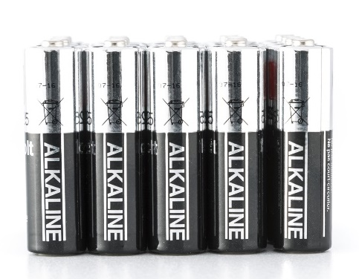
14.1 บทนำ
ความรู้เรื่องเคมีไฟฟ้า
แบตเตอรี่แอลคาไลน์ แบตเตอรี่ตะกั่ว แบตเตอรี่ลิเทียมไอออน
ความรู้เรื่องเคมีไฟฟ้านำมาใช้ประโยชน์ในอุตสาหกรรมการผลิตแบตเตอรี่ต่าง ๆ เช่น แบตเตอรี่แอลคาไลน์ แบตเตอรี่ตะกั่ว แบตเตอรี่ลิเทียมไอออน

Slide 17
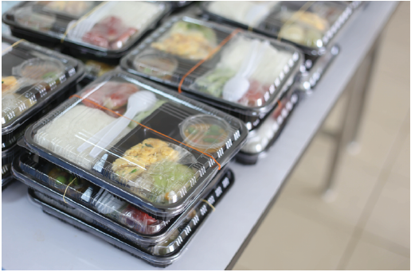
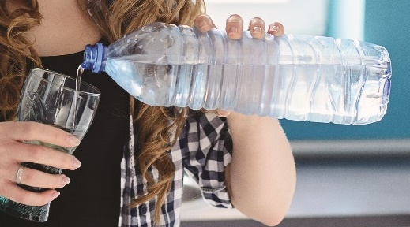
14.1 บทนำ
ความรู้เรื่องพอลิเมอร์
ความรู้เรื่องพอลิเมอร์นำมาใช้ผลิตผลิตภัณฑ์ต่าง ๆ ที่ใช้ในชีวิตประจำวัน เช่น กล่องพลาสติก ขวดน้ำพลาสติก

Slide 18

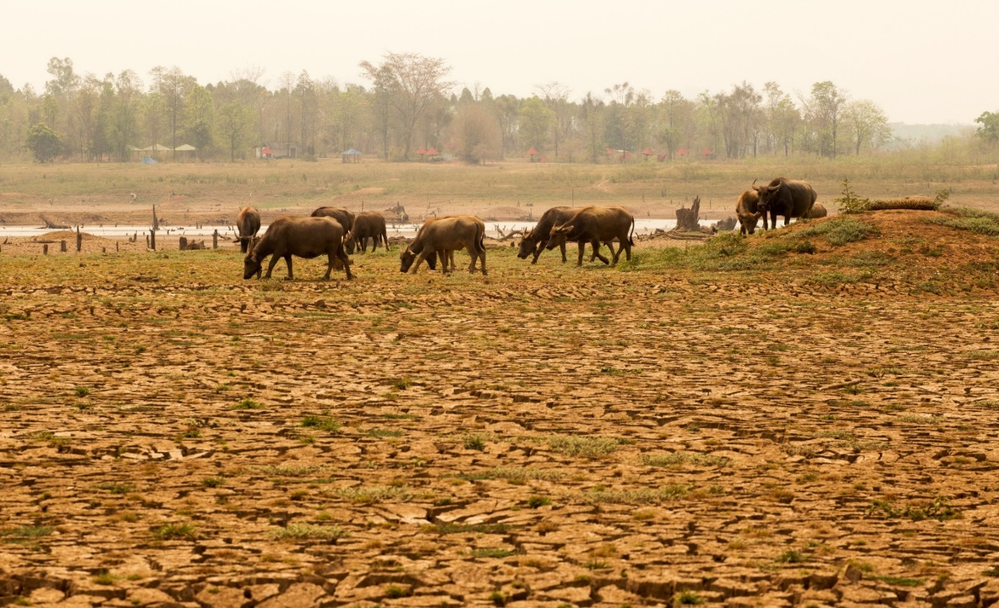
14.1 บทนำ
โครงการฝนหลวง
โครงการฝนหลวง มีการใช้ความรู้ ทางเคมีในการแก้ปัญหา ก่อกำเนิดจากพระราชดำริของพระบาทสมเด็จพระบรมชนกาธิเบศร มหาภูมิพล อดุลยเดชมหาราช บรมนาถบพิตร ที่ทรงห่วงใยต่อความเดือดร้อนของประชาชนอันเนื่องมาจาก
สภาวะแห้งแล้ง ซึ่งมีสาเหตุมาจากความผันแปรและความคลาดเคลื่อนของธรรมชาติ เช่น ฤดูฝนเริ่มต้นล่าช้าเกินไปหรือหมดเร็วกว่าปกติ ฝนทิ้งช่วงระยะยาวในระหว่างฤดูฝน ซึ่งสภาวะแห้งแล้งดังกล่าวมีแนวโน้มว่าจะรุนแรงขึ้น

Slide 19
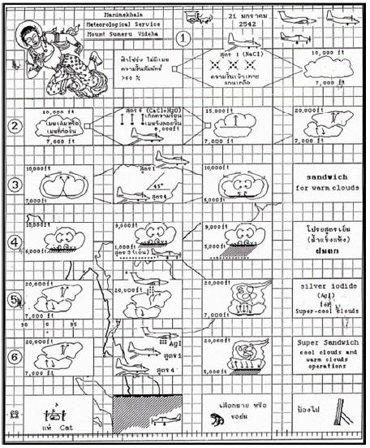
14.1 บทนำ
โครงการฝนหลวง
การตัดไม้ทำลายป่าเป็นสาเหตุที่ทำให้สภาพแวดล้อมของธรรมชาติเปลี่ยนแปลงอย่างรวดเร็ว ทำให้สภาพอากาศจากพื้นดินถึงระดับฐานเมฆไม่เอื้ออำนวยต่อการรวมตัวของเมฆ และยากต่อการเหนี่ยวนำให้ฝนตกลงสู่พื้นดิน ทำให้ฝนไม่ตกหรือตกแต่มีปริมาณน้ำฝนต่ำกว่าปกติ แต่ทรงเชื่อมั่นว่า “การดัดแปรอากาศเพื่อให้เกิดฝน” น่าจะเป็นมาตรการหนึ่งที่จะป้องกันและแก้ไขปัญหาได้ และทรงพระราชทาน “ตำราฝนหลวง” เพื่อเป็นแนวปฏิบัติในการแก้ปัญหาดังกล่าว

Slide 20
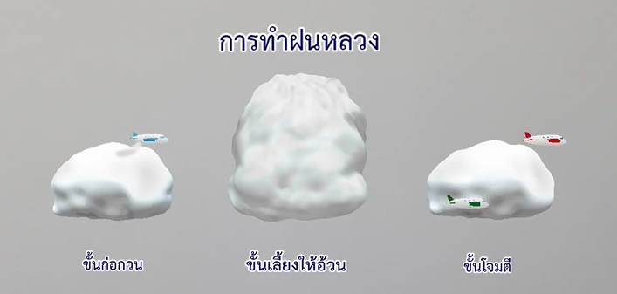
14.1 บทนำ
การทำฝนหลวง สามารถแบ่งเป็น 3 ขั้น ได้แก่ ขั้นก่อกวน ขั้นเลี้ยงให้อ้วน และขั้นโจมตี โดยศึกษารายละเอียดได้ดังนี้
https://youtu.be/E19edjCnZzo

Slide 21
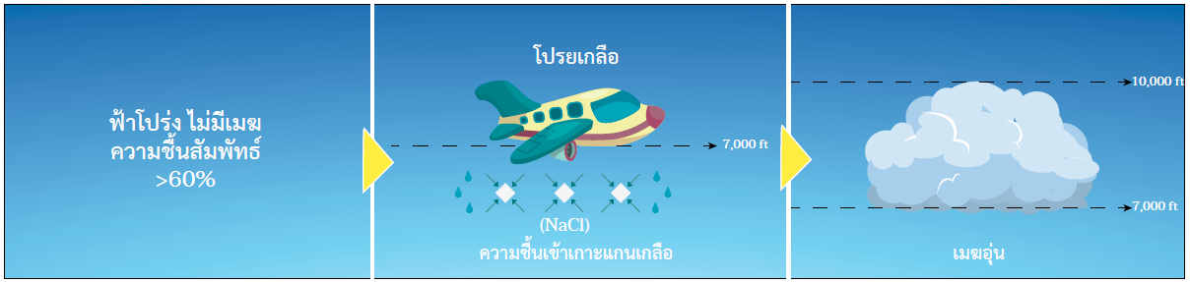
14.1 บทนำ
  ขั้นก่อกวน
เป็นการดัดแปรสภาพอากาศเพื่อเร่งหรือเสริมการเกิดหรือการก่อรวมตัวของเมฆ
ดังขั้นตอนที่ 1 ในตำราฝนหลวง
เมื่ออากาศมีความชื้นสัมพัทธ์มากกว่าร้อยละ 60 ใช้เครื่องบินโปรยโซเดียมคลอไรด์ (NaCl) ที่ระดับความสูง 7,000 ฟุต เนื่องจาก NaCl เป็นสารที่มีสมบัติดูดซับความชื้น จึงเป็นแกนเหนี่ยวนำให้ความชื้นหรือไอน้ำรอบ ๆ มารวมกันเป็นก้อนเมฆ ก้อนเมฆที่ได้นี้มีอุณหภูมิสูงกว่า 0 องศาเซลเซียสจึงเรียกว่า เมฆอุ่น

Slide 22
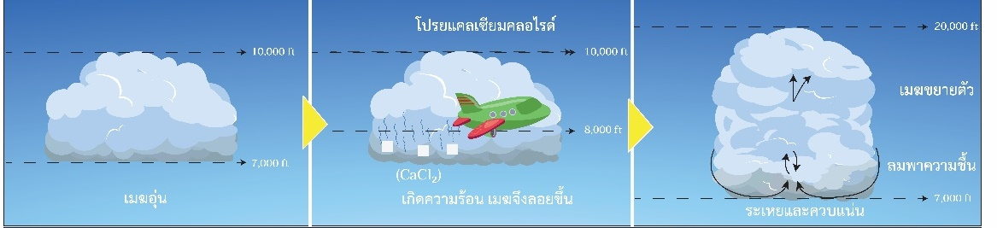
14.1 บทนำ
  ขั้นเลี้ยงให้อ้วน
เป็นการดัดแปรสภาพอากาศเพื่อเร่งหรือเสริมการเจริญของเมฆให้มีขนาดใหญ่
และหนาแน่นมากขึ้น ดังขั้นตอนที่ 2 ในตำราฝนหลวง
เมื่อเมฆอุ่นก่อตัวจนมียอดสูงถึง 10,000 ฟุต ใช้เครื่องบินโปรยแคลเซียมคลอไรด์ (CaCl₂) ที่ระดับสูงกว่าฐานเมฆ 1,000 ฟุต เมื่อ CaCl₂ ละลายน้ำแล้วจะคายความร้อน ส่งผลให้อุณหภูมิในก้อนเมฆสูงขึ้น ละอองน้ำเกิดการระเหยเป็นไอน้ำลอยสูงขึ้น ทำให้เกิดลมพาอากาศและความชื้นจากรอบข้างเพิ่มเข้ามา

Slide 23
14.1 บทนำ
  ขั้นเลี้ยงให้อ้วน
เป็นการดัดแปรสภาพอากาศเพื่อเร่งหรือเสริมการเจริญของเมฆให้มีขนาดใหญ่
และหนาแน่นมากขึ้น ดังขั้นตอนที่ 2 ในตำราฝนหลวง
เมื่อไอน้ำลอยตัวขึ้นไปกระทบกับอากาศเย็นที่ระดับสูงจะควบแน่นกลับเป็นละอองน้ำ กระบวนการระเหยและควบแน่นนี้เกิดขึ้นอย่างต่อเนื่องเป็นกระบวนการลูกโซ่ทำให้ก้อนเมฆขยายตัวใหญ่ขึ้นจนยอดเมฆอาจสูงถึงระดับ 18,000 ฟุต ขึ้นไป เมฆบริเวณนี้มีอุณหภูมิต่ำกว่า
0 องศาเซลเซียสจึงเรียกว่า เมฆเย็น

Slide 24



14.1 บทนำ
  ขั้นโจมตี
เป็นการดัดแปรสภาพอากาศเพื่อเร่งให้เมฆที่รวมตัวหนาแน่นแล้วตกเป็นฝนลงสู่พื้นที่
เป้าหมาย แบ่งได้ดังนี้
การโจมตีเมฆอุ่น
แบบแซนวิช
การโจมตีก้อนเมฆ
แบบซุปเปอร์แซนวิช
การโจมตีเมฆเย็น

Slide 25
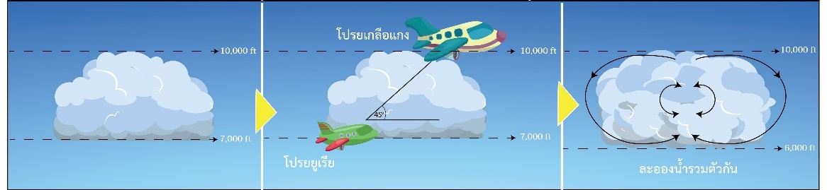
14.1 บทนำ
การโจมตีเมฆอุ่นแบบแซนวิช
ดังขั้นตอนที่ 3 ในตำราฝนหลวง
ใช้เครื่องบิน 2 ลำ ลำที่ 1 บินที่ระดับความสูง 9,000–10,000 ฟุต (ไหล่เมฆ–ยอดเมฆ) ส่วนเครื่องบินลำที่ 2 บินที่ระดับความสูง 7,000 ฟุต (ฐานเมฆ) ทำมุมเยื้องกัน 45 องศา

Slide 26
14.1 บทนำ
การโจมตีเมฆอุ่นแบบแซนวิช
ดังขั้นตอนที่ 3 ในตำราฝนหลวง
เครื่องบินลำที่ 1 โปรย NaCl เพื่อเป็นแกนเหนี่ยวนำไอน้ำรอบ ๆ ก้อนเมฆให้มารวมกันมากขึ้น
เครื่องบินลำที่ 2 โปรยผงยูเรีย (urea) เพื่อลดอุณหภูมิของฐานเมฆ เนื่องจากยูเรียเมื่อละลาย ในน้ำจะดูดความร้อน
ละอองน้ำจำนวนมากในก้อนเมฆเกิดการรวมกันและฐานเมฆลดต่ำลง จนเมฆใกล้ตกเป็นฝนหรือตกเป็นฝนในที่สุด

Slide 27
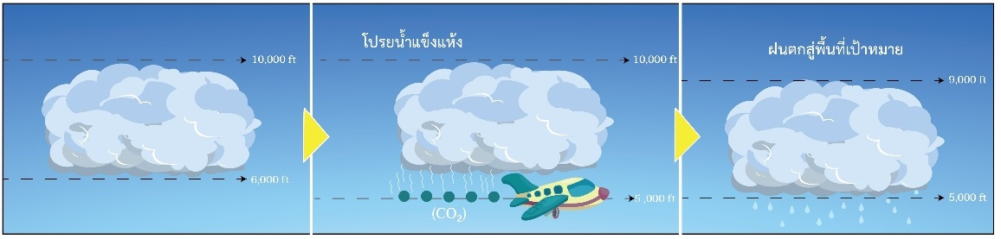
14.1 บทนำ
การโจมตีเมฆอุ่นแบบแซนวิช
เสริมการโจมตี ดังขั้นตอนที่ 4 ในตำราฝนหลวง
หากกลุ่มเมฆฝนนี้ยังไม่ตกมาเป็นฝนหรือยังไม่เคลื่อนตัวเข้าสู่พื้นที่เป้าหมาย ให้เสริมการโจมตี
โดยใช้เครื่องบินโปรยน้ำแข็งแห้ง (dry ice หรือคาร์บอนไดออกไซด์แข็ง) ซึ่งมีอุณหภูมิ -78
องศาเซลเซียส ที่ระดับต่ำกว่าฐานเมฆ 1,000 ฟุต เพื่อชักนำให้ฐานเมฆเคลื่อนตัวต่ำลง และ
เคลื่อนตัวเข้าสู่พื้นที่เป้าหมาย

Slide 28
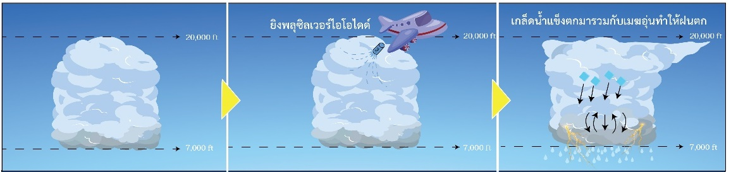
14.1 บทนำ
การโจมตีเมฆเย็น
ดังขั้นตอนที่ 5 ในตำราฝนหลวง
ใช้เครื่องบิน บินที่ระดับความสูงประมาณ 21,500 ฟุต เพื่อยิงพลุซึ่งบรรจุซิลเวอร์ไอโอไดด์ (AgI) ลงบนยอดเมฆ ซึ่งที่ระดับความสูงนี้มีอุณหภูมิ -8 ถึง -12 องศาเซลเซียส และถ้ามีกระแสมวลอากาศในก้อนเมฆไหลขึ้นมากกว่า 1,000 ฟุตต่อนาที รวมทั้งมีปริมาณน้ำเย็นจัดไม่ต่ำกว่า 1 กรัมต่อลูกบาศก์เมตร จะเหมาะสมต่อการทำให้เกิดเป็นไอน้ำเย็นยิ่งยวด (super cooled vapor)

Slide 29
14.1 บทนำ
การโจมตีเมฆเย็น
ดังขั้นตอนที่ 5 ในตำราฝนหลวง
ไอน้ำเย็นยิ่งยวดจะเกาะรอบแกน AgI ได้เป็นผลึกน้ำแข็งที่มีขนาดใหญ่พอที่จะหล่นลงมารวมตัวกับไอน้ำและละอองน้ำในเมฆอุ่น กลายเป็นฝนตกลงมาสู่พื้นดิน

Slide 30
14.1 บทนำ
การโจมตีก้อนเมฆแบบซุปเปอร์แซนวิช
ดังขั้นตอนที่ 6 ในตำราฝนหลวง
ใช้เครื่องบิน 3 ลำ โดยให้เครื่องบิน 2 ลำ โจมตีเมฆอุ่นแบบแซนวิช และในขณะเดียวกันเครื่องบิน
อีก 1 ลำ โจมตีเมฆเย็น เพื่อทำให้ฝนตกหนักและต่อเนื่อง

